Slide 1
Visão Geral da Álgebra de Boole
GSI008 – Sistemas Digitais
Universidade Federal de Uberlândia
Faculdade de Computação
Prof. Dr. rer. nat. Daniel D. Abdala

Slide 2
Na Aula Anterior ...
Adição e subtração binária;
Adição e Subtração no sistema de complemento de 2;
Multiplicação de números binários;
Divisão de números binários;
Aritmética hexadecimal.

Slide 3
Nesta Aula
Conceitos básicos da Álgebra Booleana;
Variáveis e Funções Booleanas;
Operações E, OU e NÃO;
Tabelas Verdade;
Exemplos de Funções Lógicas;
Operações compostas:
NÃO-E;
NÃO-OU;
OU-Exclusivo;
NÃO-OU-Exclusivo;
Circuitos Lógicos Gerados a partir de Expressões Booleanas;
Expressões Booleanas Geradas por Circuitos Lógicos;
Interligação entre Expressões, Circuitos e Tabelas Verdade.

Slide 4
Introdução
Principal Diferença com relação à Álgebra tradicional reside no fato de que as variáveis e funções podem assumir apenas dois possíveis valores: “0” ou “1”, ou seja, é um tipo especial de Álgebra que trabalha com números binários;
Álgebra Booleana é definida por uma 6-upla (X,∧,∨,¬,0,1), que é interpretado como uma variável Booleana, as três possíveis operações e as quantidades válidas;
Vista anteriormente na disciplina de lógica para computação.

Slide 5
Variáveis e Funções Booleanas
Variáveis Booleanas, normalmente representadas por letras maiúsculas (A, B,C, D, etc...) podem acomodar apenas dois possíveis valores, ou seja, “0” ou “1”;
Funções Booleanas, também geralmente representadas por letras maiúsculas (F,G, etc...) representam operações válidas entre variáveis Booleanas.

Slide 6
Álgebra Booleana
Importante:
Como o conjunto de possíveis valores é discreto e reduzido, é possível listar todas os possíveis valores que uma função booleana pode assumir.

Slide 7
Operação E
A | B | A.B
0 | 0 | 0
0 | 1 | 0
1 | 0 | 0
1 | 1 | 1
Primeira das três operações funda-
mentais da Álgebra Booleana;
Pode ser interpretada como:
“verdade (1) apenas quando ambos os operadores forem verdadeiros”
Representa a operação E lógico;
Representações alternativas:
E, AND, ⋅, ∧
Em expressões/funções Booleanas, a ausência de operador significa que o operador E deve ser inferido

Slide 8
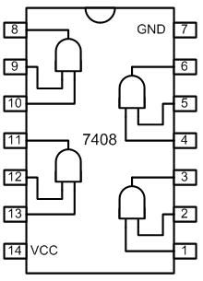
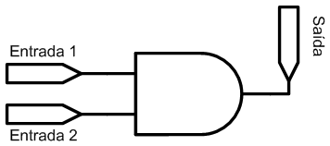
Porta E
A | B | A.B
0 | 0 | 0
0 | 1 | 0
1 | 0 | 0
1 | 1 | 1

Slide 9
Diagrama de Tempo – E
v
A | B | A.B
0 | 0 | 0
0 | 1 | 0
1 | 0 | 0
1 | 1 | 1
Entrada 1
t
v
Entrada 2
t
v
Saída
t

Slide 10
Operação OU
A | B | A.B
0 | 0 | 0
0 | 1 | 1
1 | 0 | 1
1 | 1 | 1
Segunda operação fundamental;
Pode ser interpretada como:
“verdade (1) quando qualquer dos operadores for verdadeiro”
Representa o OU lógico;
Representações alternativas:
OU, OR, +, ∨

Slide 11
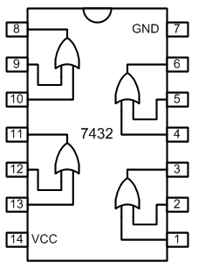
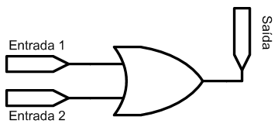
Porta OU
A | B | A.B
0 | 0 | 0
0 | 1 | 1
1 | 0 | 1
1 | 1 | 1

Slide 12
Diagrama de Tempo – OU
v
A | B | A.B
0 | 0 | 0
0 | 1 | 1
1 | 0 | 1
1 | 1 | 1
Entrada 1
t
v
Entrada 2
t
v
Saída
t

Slide 13
Operação NÃO
A | ~A
0 | 1
1 | 0
Terceira e última das operações funda-
mentais;
Pode ser interpretada como:
“complemento ou inverso do valor atual”
Representa o NÃO lógico;
Representações alternativas:
NÃO, NOT, ~, ¬
Há uma notação muito usada na qual a operação não é representada com uma barra sobre a variável Booleana. Ex: Ā

Slide 14
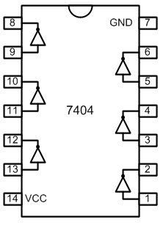
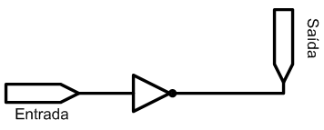
Porta NÃO
A | ~A
0 | 1
1 | 0

Slide 15
Diagrama de Tempo – NÃO
A | ~A
0 | 1
1 | 0
v
Entrada
t
v
Saída
t

Slide 16
Operações Compostas
É possível definir algumas operações compostas a partir das operações básicas
Ex: Em Álgebra tradicional N² = N×N
Em Álgebra Booleana, definem-se as seguintes operações compostas:
NAND
NOR
XOR
XNOR

Slide 17
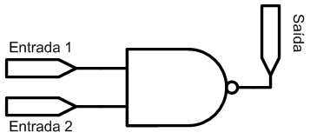
Porta NÃO E
A | B | A⋅B
0 | 0 | 1
0 | 1 | 1
1 | 0 | 1
1 | 1 | 0

Slide 18
Diagrama de Tempo – NÃO E
v
A | B | A⋅B
0 | 0 | 1
0 | 1 | 1
1 | 0 | 1
1 | 1 | 0
Entrada 1
t
v
Entrada 2
t
v
Saída
t

Slide 19
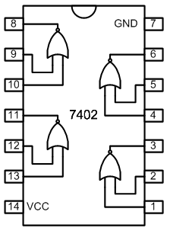
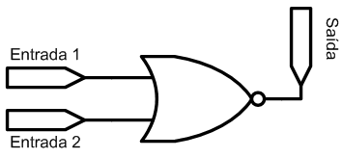
Porta NÃO OU
A | B | A+B
0 | 0 | 1
0 | 1 | 0
1 | 0 | 0
1 | 1 | 0

Slide 20
Diagrama de Tempo – NÃO OU
v
A | B | A+B
0 | 0 | 1
0 | 1 | 0
1 | 0 | 0
1 | 1 | 0
Entrada 1
t
v
Entrada 2
t
v
Saída
t

Slide 21
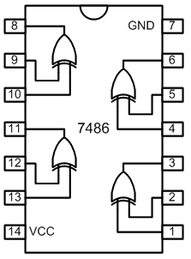
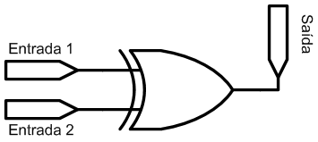
Porta XOU
A | B | A⊕B
0 | 0 | 0
0 | 1 | 1
1 | 0 | 1
1 | 1 | 0

Slide 22
Diagrama de Tempo – XOU
v
A | B | A⊕B
0 | 0 | 0
0 | 1 | 1
1 | 0 | 1
1 | 1 | 0
Entrada 1
t
v
Entrada 2
t
v
Saída
t

Slide 23
Operação NÃO OU-Exclusivo
A | B | A⊗B
0 | 0 | 1
0 | 1 | 0
1 | 0 | 0
1 | 1 | 1
Pode ser interpretada como:
“verdade (1) quando os dois operadores forem iguais”
F(A,B) = (Ā⋅B̄)+(A⋅B) = A⊗B

Slide 24
Precedência de Operadores
Existem apenas três operadores fundamentais: (¬,∧,∨)
Sua precedência segue a orientação da esquerda para a direita, sendo o operador mais a esquerda o mais significativo
Os símbolos “(“e”)” podem ser utilizados para alterar a precedência entre operações

Slide 25
Exemplos de Funções Booleanas
F(A,B) = A⋅B
F(A,B) = A+B
F(A,B) = Ā⋅B
F(A,B,C) = A⋅B⋅C
F(A,B) = (Ā⋅B)+(B̄⋅A)
Parênteses são usados para redefinir a ordem de avaliação de expressões Booleanas, tal como na Álgebra tradicional.

Slide 26
Tabelas Verdade
Listagem sistemática de TODOS os possíveis valores que uma função Booleana pode assumir.
Ex: F(A,B,C) = A⋅B⋅C
A | B | C | A⋅B | A⋅B⋅C
0 | 0 | 0 | 0 | 0
0 | 0 | 1 | 0 | 0
0 | 1 | 0 | 0 | 0
0 | 1 | 1 | 0 | 0
1 | 0 | 0 | 0 | 0
1 | 0 | 1 | 0 | 0
1 | 1 | 0 | 1 | 0
1 | 1 | 1 | 1 | 1

Slide 27
Outro Exemplo
F(A,B) = (Ā⋅B)+(B̄⋅A)
A | B | Ā | B̄ | Ā⋅B | B̄⋅A | (Ā⋅B)+(B̄⋅A)
0 | 0 | 1 | 1 | 0 | 0 | 0
0 | 1 | 1 | 0 | 1 | 0 | 1
1 | 0 | 0 | 1 | 0 | 1 | 1
1 | 1 | 0 | 0 | 0 | 0 | 0

Slide 28
Outro Exemplo
F(A,B,C) = A⋅B̄⋅C
A | B | C | B̄ | A⋅B̄ | A⋅B̄⋅C
0 | 0 | 0 | 1 | 0 | 0
0 | 0 | 1 | 1 | 0 | 0
0 | 1 | 0 | 0 | 0 | 0
0 | 1 | 1 | 0 | 0 | 0
1 | 0 | 0 | 1 | 1 | 0
1 | 0 | 1 | 1 | 1 | 1
1 | 1 | 0 | 0 | 0 | 0
1 | 1 | 1 | 0 | 0 | 0

Slide 29
Mais um Exemplo
F(A,B,C) = (A⋅B̄)⋅(C+Ā)
A | B | C | Ā | B̄ | A⋅B̄ | C+Ā | (A⋅B̄)⋅(C+Ā)
0 | 0 | 0 | 1 | 1 | 0 | 1 | 0
0 | 0 | 1 | 1 | 1 | 0 | 1 | 0
0 | 1 | 0 | 1 | 0 | 0 | 1 | 0
0 | 1 | 1 | 1 | 0 | 0 | 1 | 0
1 | 0 | 0 | 0 | 1 | 1 | 0 | 0
1 | 0 | 1 | 0 | 1 | 1 | 1 | 1
1 | 1 | 0 | 0 | 0 | 0 | 0 | 0
1 | 1 | 1 | 0 | 0 | 0 | 1 | 0

Slide 30
Circuitos Lógicos a Partir de Expressões Booleanas
Há uma correlação direta entre circuitos lógicos e expressões Booleanas;
Ex: Dada a Função Booleana abaixo, construa o circuito lógico que a implementa:
F(A,B) = (Ā⋅B)+(A⋅B̄)
Passo 1: identificar as entradas
As entradas do circuito sempre encontram-se na assinatura da função F(A,B). Caso a assinatura não seja dada, basta identificar todas as variáveis distintas.

Slide 31
Circuitos Lógicos a Partir de Expressões Booleanas
Desenhe as entradas no topo de linhas paralelas verticais. Desenhe uma linha para cada entrada
A
B

Slide 32
Circuitos Lógicos a Partir de Expressões Booleanas
A seguir, identifique todas as operações lógicas da expressão
F(A,B) = (A⋅B)+(A⋅B)
Cada operação identificada será traduzida diretamente para uma porta lógica;
A seguir, desenhe todas as portas lógicas identificadas.

Slide 33
Circuitos Lógicos a Partir de Expressões Booleanas
A
B
A seguir, comece a ligar as portas lógicas;
Obedeça a precedência entre operadores e respeite os parênteses
Negações de variáveis são sempre seguras para serem ligadas primeiro
.

Slide 34
Circuitos Lógicos a Partir de Expressões Booleanas
A
B
F(A,B) = (Ā⋅B)+(A⋅B̄)
.
Saída

Slide 35
Circuitos Lógicos a Partir de Expressões Booleanas
A seguir, reorganize a ordem das portas de modo que a disposição geral do circuito fique mais clara;
Tente minimizar o número de ligações se cruzando.
A
B
.
Saída

Slide 36
Expressões Booleanas a Partir de Circuitos Lógicos
Primeiramente redesenhamos o circuito de modo que possamos escrever sobre as conexões;
A
B
A
B
.
.
Saída
Saída

Slide 37
A seguir, propague as entradas para as entradas das portas lógicas;
Por fim, escreva a função Booleana, como sendo a saída → F(A,B) = (Ā⋅B)+(A⋅B̄)
A
B
A
Ā
(Ā⋅B)
B
.
(Ā⋅B)+(A⋅B̄)
A
Saída
B
B̄
(A⋅B̄)

Slide 38
Interligação entre Expressões, Circuitos e Tabelas Verdade
Na aula passada, vimos que a partir de uma expressão Booleana, podemos levantar sua tabela verdade;
Na aula de hoje, vimos que a partir de uma expressão Booleana podemos levantar o seu circuito lógico e vice-versa;
Na realidade, Tabelas Verdade, Função Booleana e Circuito Lógico nada mais são do que diferentes maneiras de se olhar para o mesmo problema.

Slide 39
Pro Lar
Leitura: (Tocci) 3 – 3.7 (pgs. 48 – 62)
Leitura: (Capuano) 2 – 2.2.6 (pgs. 44 – 52)
Exercícios: (Tocci) E={3.1 – 3.15}

Slide 40
Extra!!!
Será considerado para fins de ajuste de notas;
Individual;
Demonstre via tabela da verdade que
F(A,B) = (Ā⋅B̄)+(A⋅B) = (Ā⋅B)+(B̄⋅A) = A⊗B = A⊕B

Slide 41
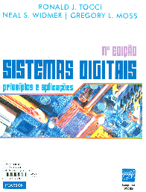
Bibliografia Comentada
TOCCI, R. J., WIDMER, N. S., MOSS, G. L. Sistemas Digitais – Princípios e Aplicações. 11ª Ed. Pearson Prentice Hall, São Paulo, S.P., 2011, Brasil.
CAPUANO, F. G., IDOETA, I. V. Elementos de Eletrônica Digital. 40ª Ed. Editora Érica.
São Paulo. S.P. 2008. Brasil.

